Slide 1
Meranie indukčnosti cievky s jadrom VA metódou
Šimon Slamka
IV.C
SPŠE K. Adlera
2020/2021

Slide 2
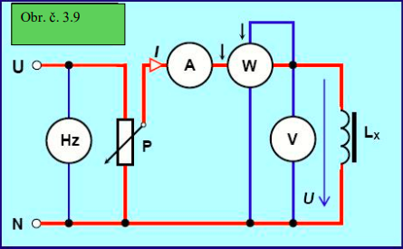
Schéma zapojenia

Slide 3
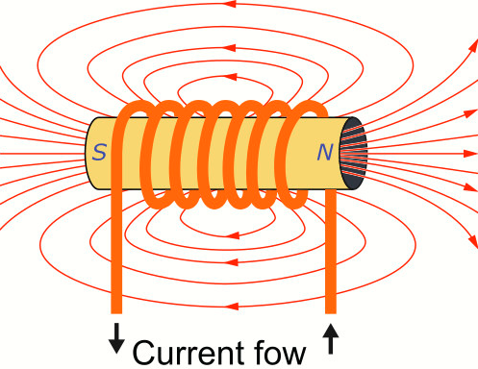
Teória
Cievka je dvojpólová súčiastka, môže byť s jadrom alebo bez jadra
Vlastná indukčnosť: pasívna elektrická veličina, značka L, SI jednotka H (Henry), základná vlastnosť cievok.
V cievke sa prechodom prúdu I indukuje napätie U, ktoré závisí od samotného prúdu I a indukčnosti cievky.
V DC obvode sa indukčnosť cievky neprejaví, pretože cievka sa správa ako vodič a v AC obvode prúd I pretekajúci cievkou závisí od frekvencie f.
* flow 🤣

Slide 4





Postup merania
Princíp merania je založený na odmeraní U na cievke voltmetrom, I ampérmetrom a príkon (straty) na cievke wattmetrom. Potom vypočítame samotnú indukčnosť.
Obvod zapojíme podľa schémy; zmeriame U a I; zmeriame straty na cievke;
kde
;

Slide 5
Zdroje
http://cloud1c.edupage.org/cloud/Meranie_indukcnosti.pdf?z%3A%2B9G%2BhJ2c%2BEVhiiW%2BbSPNKREaaCdmKdPkVrLax9XEdPHQQNAYCveLfx1E7E0huTMZ
http://www.tonko.eu/ele/node/175
https://sites.google.com/site/elmspsd/home/meranie-indukcnosti-cievky-so-zeleznym-jadrom

